Slide 1
Step20
ОТКРЫТЫЙ УРОК НА ТЕМУ:
УРОК – ОБОБЩЕНИЕ
Во 2 «Д» классе
Учитель : Омарова Мадина Багавудиновна

Slide 2
Песенка – приветствия

Slide 3
Поговорите друг с другом
What is your name?
Where are you from?
How are you?
How old are you?
Nice to meet you

Slide 4
Повторим слова

Slide 5
What colour is it?

Slide 6
Учимся вместе 1. Послушай аудиозапись и скажи кто где живет
Давайте посмотрим фильм про ЛОНДОН

Slide 7
Назовите по-английски : -диких животных -домашних животных -насекомых -транспортные средства -предметы красного (рыжего) цвета -предметы, названия которых начинаются с буквы S -предметы зеленого цвета -предметы мебели

Slide 8
3.ЗАКОНЧИ ФРАЗЫ hill wood sock sheep ant cook hook bus van book pen

Slide 9
ФИЗМИНУТКА

Slide 10
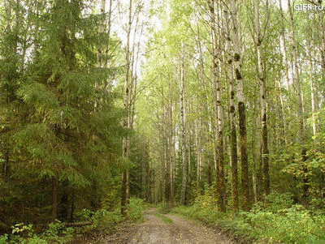
4.Прочитайте слова

Slide 11
5. САМОСТОЯТЕЛЬНАЯ РАБОТА

Slide 13
РЕФЛЕКСИЯ
ЧТО Я

Slide 14
Домашнее задание: Step 20,повторить алфавит и слова
Bye-bye! Good bye! See you!

